Slide 1

Tutorial JFreeChart avec NetBeans
(exemples statiques)
Projet d’intégration Java-mobile-web
Année universitaire 2013-2014
Réalisé par : Equipe Java

Slide 2
Objectif du Tutorial:
Générer des histogrammes et des courbes.
Outils de travail:
Le IDE NETBEANS : https://netbeans.org/downloads/
L’API JFreeChart 1.0.17: http://sourceforge.net/projects/jfreechart/files/latest/download?source=files
L’API Jcommon 1.0.21 (livrée avec JFreeChart)

Slide 3
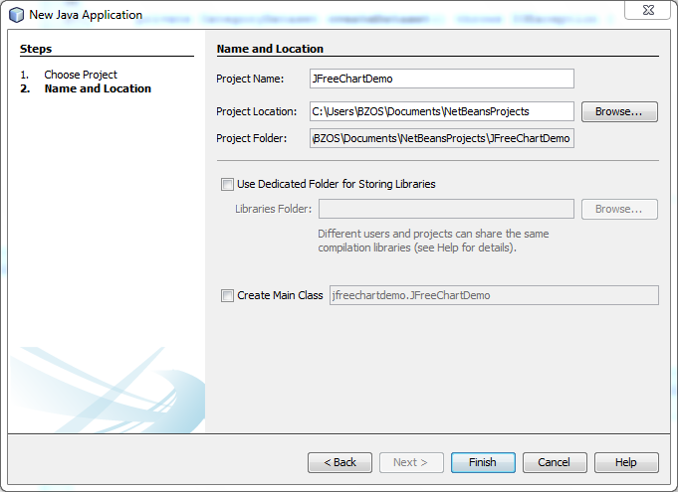
Etapes à suivre:
1. Création d’un nouveau projet Java
Pour créer un nouveau projet, sur l’IDE, File→New Project, puis on choisi Java Application puis on lui donne un nom,
Puis on click Finish

Slide 4
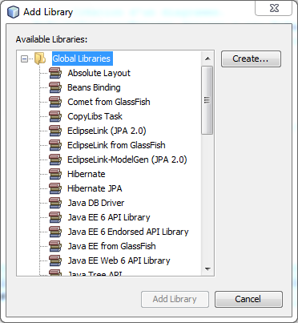
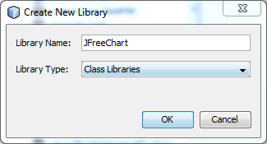
2. Ajout des APIs
Une fois le projet est créé on ajoute les APIs JFreeChart et Jcommon.
Pour cela on doit extraire le contenu de fichier zippé qui contient les deux APIs.
Après, un click droit sur le dossier Librairies dans le projet dans l’IDE et on choisi ‘’Add Library’’
Maintenant on va créer une nouvelle librairie qui va
Contenir les API nécessaires, pour cela on click sur le bouton ‘’Create...’’
Dans notre cas nous allons la nommer
JFreeChart puis on click sur OK

Slide 5
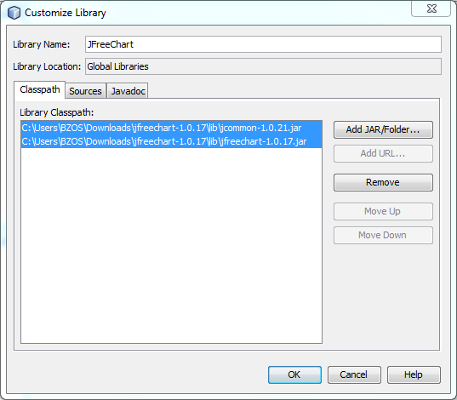
Maintenant on va ajouter les deux fichiers .jar à note librairie pour ce la on click sur le bouton Add JAR/folder et on choisi les
deux fichiers jfreechart-1.0.17.jar et jcommon-1.0.21.jar puis OK puis on valide l’ajout, on remarque très bien que deux lib
sont ajouté à notre projet.

Slide 6
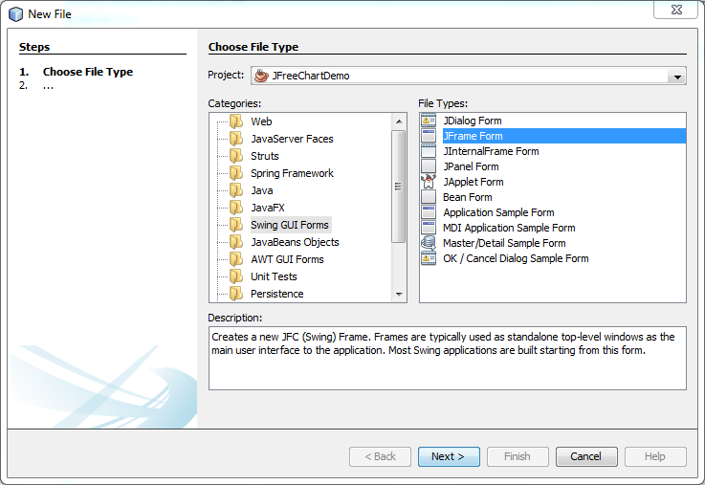
3. Première Pie Chart.
- Après l’ajout des APIs, notre projet est configuré, on ajoute un nouveau package nommé edu.esprit.charts.
- Dans ce package on crée une nouvelle Jframe form

Slide 7

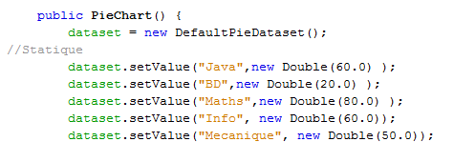
- Ouvrir la classe et on déclare une DefaultPieDataset dataset qui va contenir les données, une JfreeChart chart, et une
ChartPanel charPanel
- Maintenant dans le constructeur le la classe PieChart on initialise la variable dataset puis on lui ajoute des valeurs comme suit
- Maintenant on crée une nouvelle PieChart3D et on lui donne un titre

Slide 8
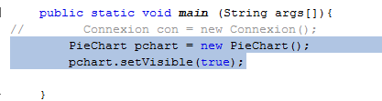
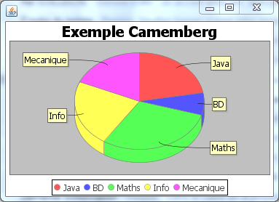
-Dans la méthode main on crée une nouvelle instance de la classe PieChart puis on affecte le setVisible( true )
-Le résultat de l’exécution de cette classe est le Camemberg suivant

Slide 9
import java.sql.SQLException;
import javax.swing.JFrame;
import org.jfree.chart.*;
import org.jfree.data.general.DefaultPieDataset;
public class PieChart extends JFrame{
DefaultPieDataset dataset;//Dataset qui va contenir les Données
JFreeChart graphe; //Graphe
ChartPanel cp; //Panel
public PieChart() {
dataset = new DefaultPieDataset();
//Statique
dataset.setValue("Java",new Double(60.0) );
dataset.setValue("BD",new Double(20.0) );
dataset.setValue("Maths",new Double(80.0) );
dataset.setValue("Info", new Double(60.0));
dataset.setValue("Mecanique", new Double(50.0));
graphe = ChartFactory.createPieChart3D("Exemple Camemberg", dataset,true ,true ,false);
cp = new ChartPanel(graphe);
this.add(cp);
}
public static void main (String args[]){
PieChart pchart = new PieChart();
pchart.setVisible(true);
}
}

Slide 10
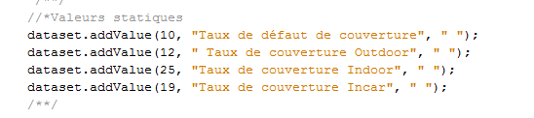
4. Première Bar Chart.
- On crée une nouvelle classe java dans notre cas nommée BarChart qui hérite de la classe ApplicationForm
- Une méthode createDataset qui retourne une CategoryDataset.
La création du diagramme: déclarer une variable locale de type DefaultCategoryDataset
Remplissage de la dataset: dans ce cas nous allons utiliser des valeurs statiques
Cette méthode retourne la variable dataset
- On crée deuxième méthode createChart avec un type de retour JFreeChart qui permet de définir les propriétés de la chart
qu’on souhaite créer cette méthode possède comme paramètre une variable de type CategoryDataset
- Une variable locale finale de Type JFreeChart par la quelle on va créer une BarChart3D avec dataset comme variable qui
contient la data et une orientation verticale

Slide 11
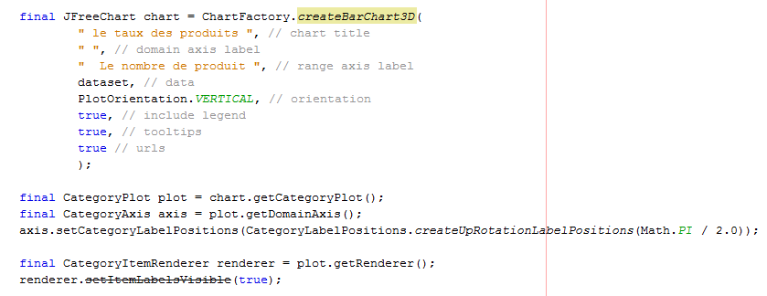
Dans le constructeur paramétré de la classe qui prend comme paramètre un String, on déclare les 3 variables suivantes:
final CategoryDataset dataset = createDataset();
final JFreeChart graphe = createChart(dataset);
final ChartPanel chartPanel = new ChartPanel(graphe);

Slide 12
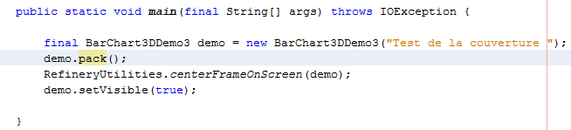
Maintenant on va définir la taille de Chart Panel et on lui donne la variable chartPanel comme contenue
chartPanel.setPreferredSize(new java.awt.Dimension(400, 400));
setContentPane(chartPanel);
Dans la méthode main contient une instanciation de la classe BarChart.
-Le résultat de l’exécution de cette classe est le Graphe suivant

Slide 13
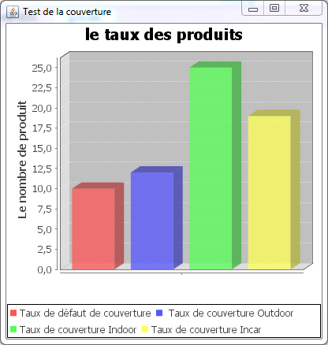

Slide 14
import java.io.IOException;
import org.jfree.chart.*;
import org.jfree.data.*;
import org.jfree.ui.*;
public class BarChart extends ApplicationFrame {
public BarChart(final String title) throws IOException {
super(title);
final CategoryDataset dataset = createDataset();
final JFreeChart graphe = createChart(dataset);
final ChartPanel chartPanel = new ChartPanel(graphe);
chartPanel.setPreferredSize(new java.awt.Dimension(400, 400));
setContentPane(chartPanel);
}
public CategoryDataset createDataset() throws IOException {
// 0. Création d'un diagramme.
DefaultCategoryDataset dataset = new DefaultCategoryDataset();
//Valeurs statiques
dataset.addValue(10, "Taux de défaut de couverture", " ");
dataset.addValue(12, " Taux de couverture Outdoor", " ");
dataset.addValue(25, "Taux de couverture Indoor", " ");
dataset.addValue(19, "Taux de couverture Incar", " ");
return dataset;
}
public JFreeChart createChart(CategoryDataset dataset) {
final JFreeChart chart = ChartFactory.createBarChart3D(
" le taux des produits ", // chart title
" ", // domain axis label
" Le nombre de produit ", // range axis label
dataset, // data
PlotOrientation.VERTICAL, // orientation
true, // include legend
true, // tooltips
true // urls
);

Slide 15
final CategoryPlot plot = chart.getCategoryPlot();
final CategoryAxis axis = plot.getDomainAxis();
axis.setCategoryLabelPositions(CategoryLabelPositions.createUpRotationLabelPositions(Math.PI / 2.0));
final CategoryItemRenderer renderer = plot.getRenderer();
renderer.setItemLabelsVisible(true);
return chart;
}
public static void main(final String[] args) throws IOException {
final BarChart demo = new BarChart("Test de la couverture ");
demo.pack();
RefineryUtilities.centerFrameOnScreen(demo);
demo.setVisible(true);
}
}

Slide 16
FIN

